Slide 1
Machine Learning - Clasificación
Notes:
1

Slide 2
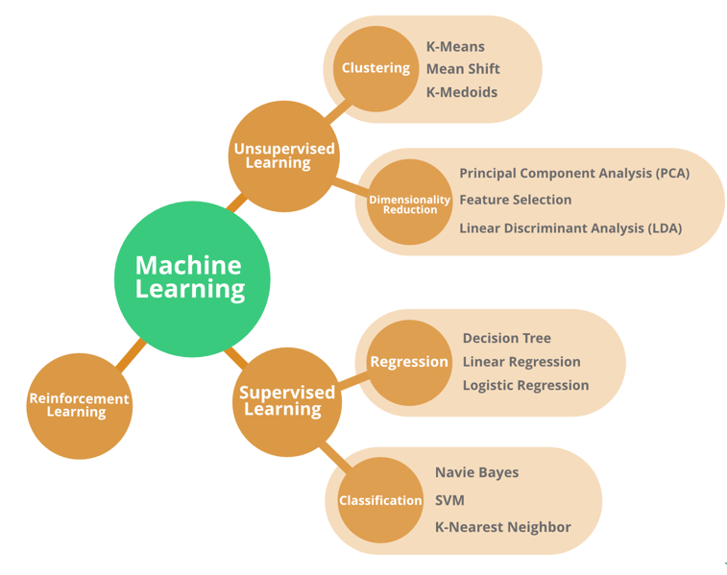
Algoritmo de clasificación
Aprendizaje supervisado:
Regresión
Clasificación
Aprendizaje no supervisado:
Clusterización
Reducción de dimensionalidad
Aprendizaje por refuerzo
Notes:
2

Slide 3
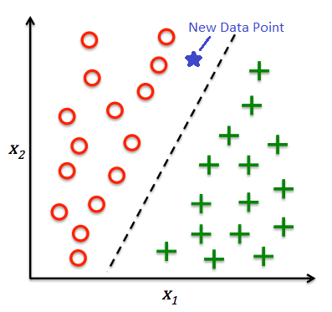
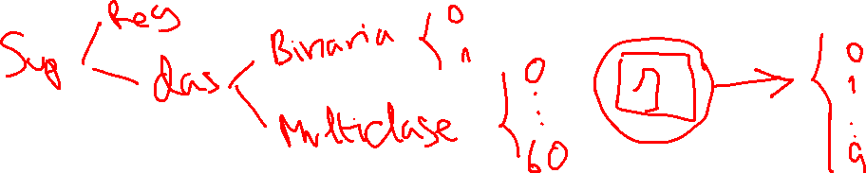
Algoritmos de clasificación
Los algoritmos de clasificación son algoritmos de aprendizaje supervisado cuyo objetivo es predecir etiquetas de clase categóricas de las nuevas instancias.
Dos tipos principales:
Clasificación binaria: solo hay dos clases posibles. Ejemplo: correo spam o no spam (1 o 0)
Clasificación multi-clase: más de dos clases. Ejemplo: identificación de dígitos (0 a 9)
Notes:
3

Slide 4
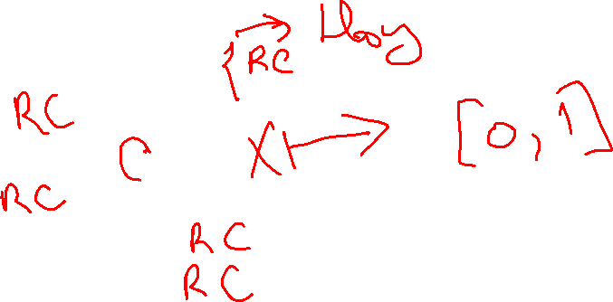
Algoritmos de clasificación más comunes
Regresión logística
Árbol de decisión
KNN
Naive Bayes
SVC
Random Forest
Deep Learning
Notes:
4

Slide 5
Métricas
Notes:
5

Slide 6
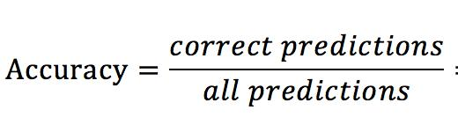
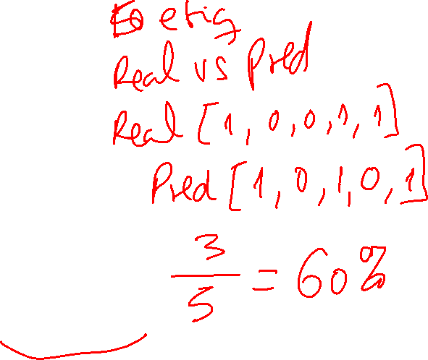
Accuracy
Simplemente cantidad de aciertos vs fallos.
Accuracy = nº aciertos en predicción/total muestras predicción
¿Cómo se qué clasificador es el mejor? El que tenga un accuracy mas alto… Veamos si es así
Notes:
6

Slide 7
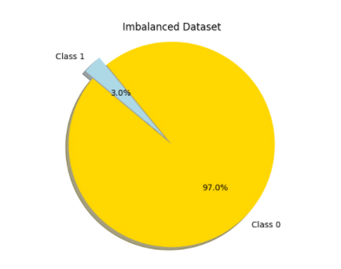
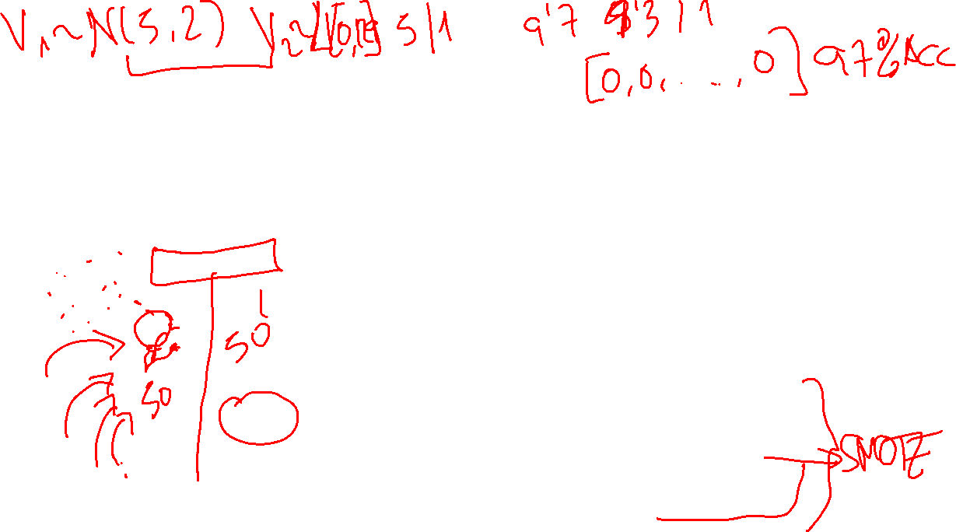
La importancia de la métrica
Imagina que tienes pacientes en una consulta y el objetivo es clasificar si tienen diabetes o no. El % de los que tienen diabetes vs los que no tienen es:.
Calculamos el accuracy: 97% de precisión. Que modelo más bueno!!!
El objetivo del clasificador es que diferencie bien entre las dos clases
¿Posibles soluciones?
Cambiar la métrica
Conseguir más datos :)
Resampling: o bien ponemos copias de los elementos de la clase desfavorecida, o eliminamos registros de la más poblada
Generar datos sintéticos
Notes:
7

Slide 8
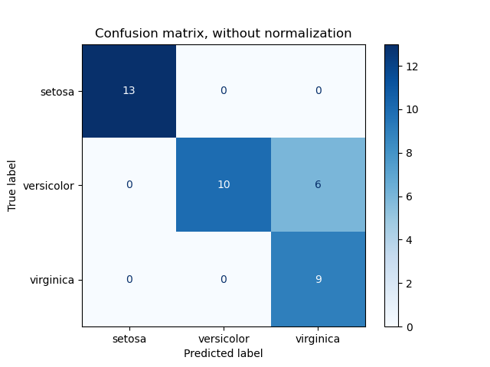
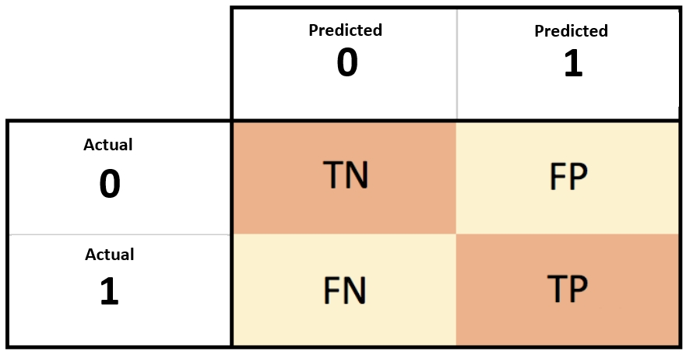
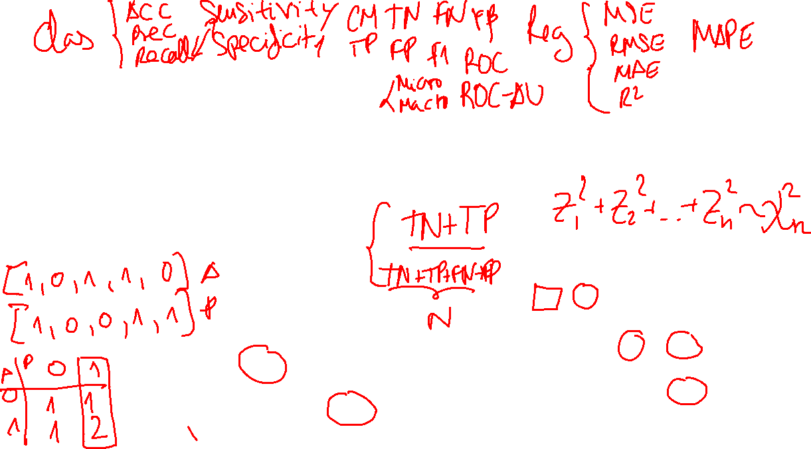
Matriz de confusión
Muy útil sobre todo en problemas de clasificación binaria. Vemos en una tabla qué tal se comporta el modelo para cada clase (filas son las clases actuales y columnas las predichas). Primero una pequeña aclaración sobre la notación:
Hay que tener claro qué es 1 y que es 0. 1 es la pregunta que queremos resolver en el target. ¿Quién me impaga? ¿Quién sobrevive en el Titanic? ¿Quién da positivo en CV?
0 es si no se da el caso
Por tanto, positivo es 1, y negativo es 0
Aclarado esto, definimos su matriz de confusión:
Para problemas multiclase
Notes:
8

Slide 9
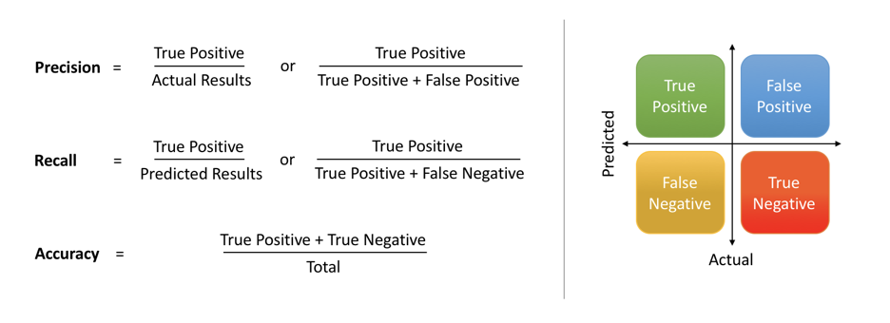
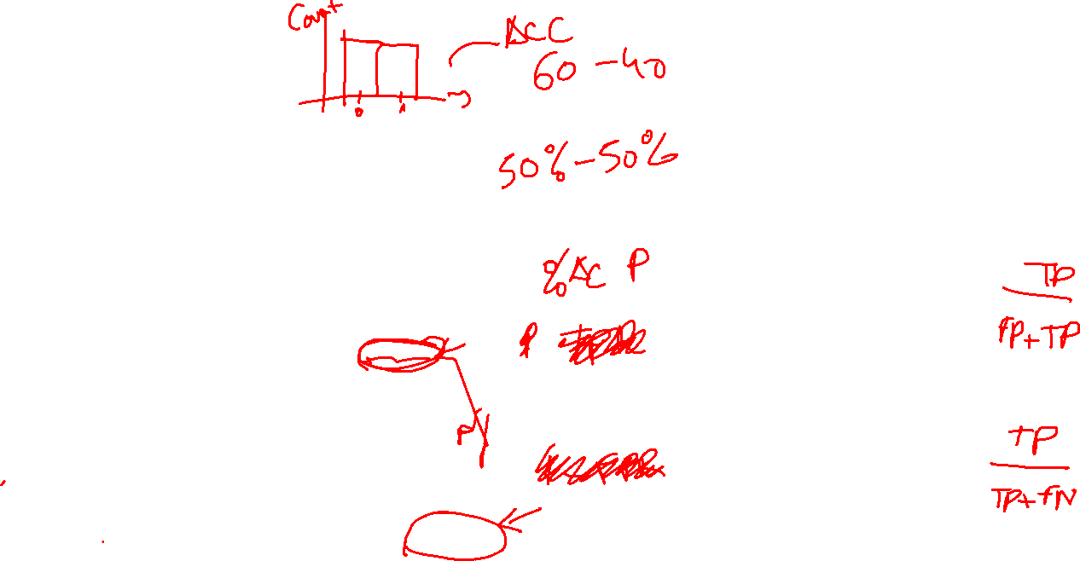
Accuracy
Los que ha clasificado bien vs todas las muestras a clasificar
Precision
De los que ha predicho como 1, cuántos en realidad ha acertado
Recall o Sensibilidad
Los positivos que he clasificado bien vs todos los positivos que había
Notes:
9

Slide 10


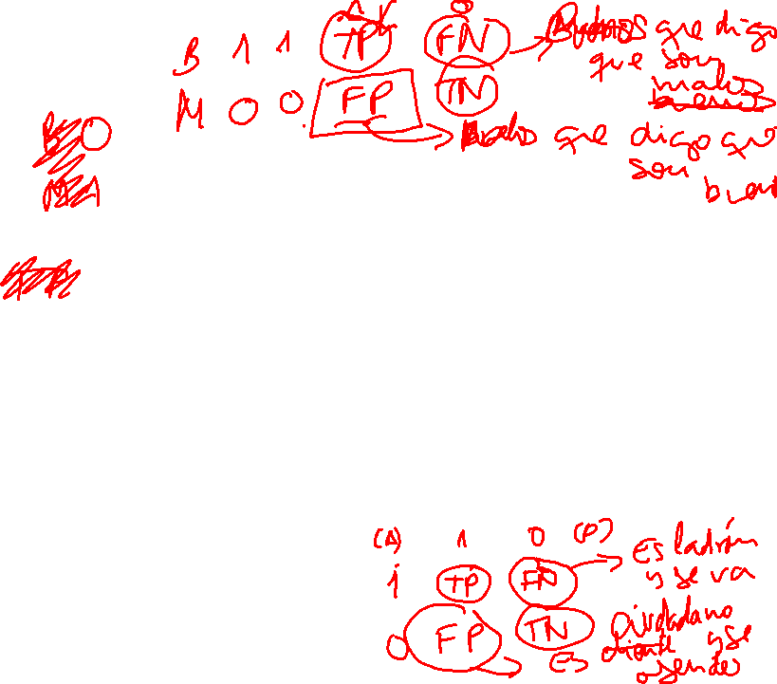
Algunos ejemplos
Clasificador de videos buenos para niños
Clasificador de ladrones en tienda mediante imágenes
No quieres que se te cuele ningun video malo (0) como video bueno (1) -> FP muy bajos ->precisión alta
Por otro lado, no te va a importar perder algún video bueno (1) y clasificarlo como malo -> FN alto -> mal recall
¿Prioridad? Precision
No se me puede escapar ni un ladrón (1), y que se clasifique como no ladrón (0) -> FN bajo -> recall alto
Por otro lado, no me importa clasificar algún cliente como ladrón y realizar registros de vez en cuando -> FP altos -> precisión baja
¿Prioridad? Recall
Notes:
10

Slide 11
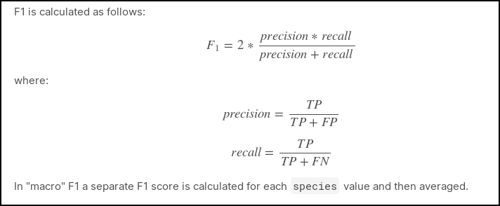
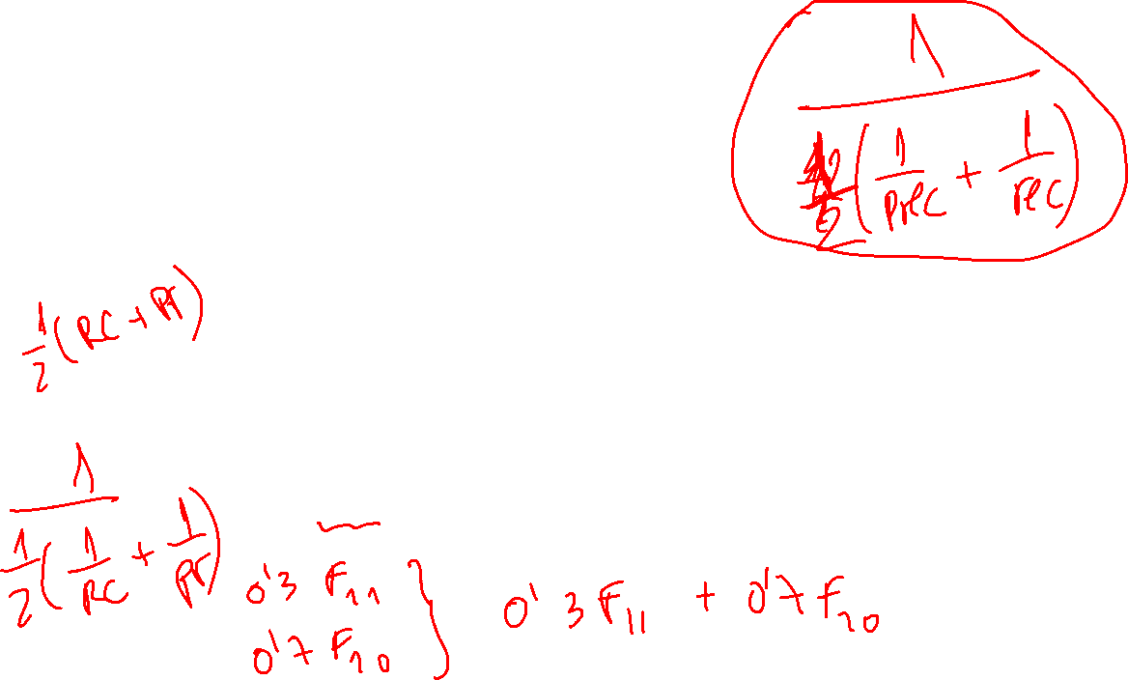
F1-Score
Combinación de las métricas de precision y recall
Notes:
11

Slide 12

Escoger métrica
Accuracy
Elegir cuando el problema esté balanceado. NO usar nunca cuando la mayor parte de los datos caiga del lado de una sola clase.
Si intentamos predecir cáncer entre 100 personas, y 5 tienen cáncer. Siendo el modelo muy malo, predecirá todos los casos como no cáncer, y tendrá un accuracy del 95%, cuando está prediciendo muy mal en realidad.
Precision
No me importa que se me escape algún 1, mientras no se me cuele ningún 0 (FP) como si fuese 1. Que cuando prediga como 1, de verdad sea 1. El foco hay que ponerlo en minimizar los FP
Recall
Lo que me importa es que los 1s me los capture bien. No me importa que se me cuele algún 0, pero los 1s no se me pueden escapar. como 0s (FN). Por tanto el objetivo es minimizar los FN
Notes:
12

Slide 13




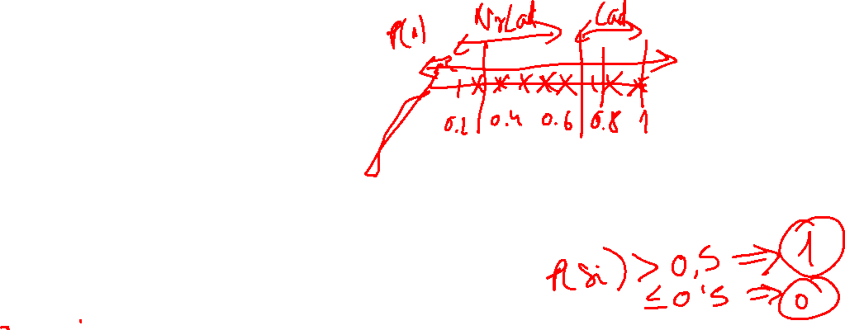
Predicción probabilística
Cuando realizamos predicciones con los modelos, el propio modelo nos devuelve una probabilidad, no la predicción en sí, y somos nosotros los encargados de interpretar esa probabilidad.
Por ejemplo, si quiero intentar predecir si una persona va a tener o no cierta enfermedad, el modelo devuelve una probabilidad entre 0 y 1, y nosotros establecemos un threshold (o umbral) para determinar si es un 0 (no tiene enfermedad) o un 1 (tiene enfermedad).
X
Y
Fumador
Edad
¿Tendrá enfermedad?
¿Dónde establecemos el threshold? Normalmente en 0.5. Si el SI tiene más de 0.5 de posibilidades, lo consideramos como un 1.
Si se desea se puede modificar. Dependerá de la aplicación de negocio.
Si lo pongo por encima de 0.5, estoy siendo más restrictivo con los 1s, entonces tendré más FN (1s clasificados como 0s).
Si lo pongo por debajo de 0.5, seré más flexible con los 1s, y por tanto aumentarán mis FP (0s clasificados como 1s)
Si
57
Si
No
0.7
0.3
Si
No
No
32
0.1
0.9
Si
No
Si
39
0.4
0.6
60
Si
No
Si
0.15
0.85
Notes:
13

Slide 14
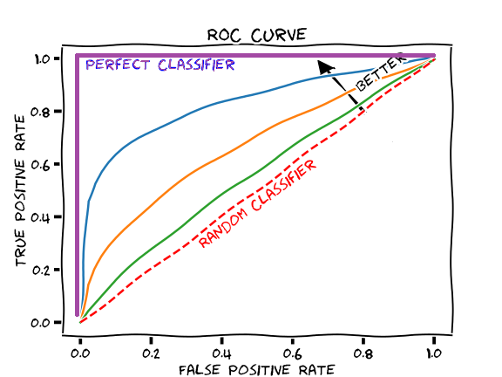
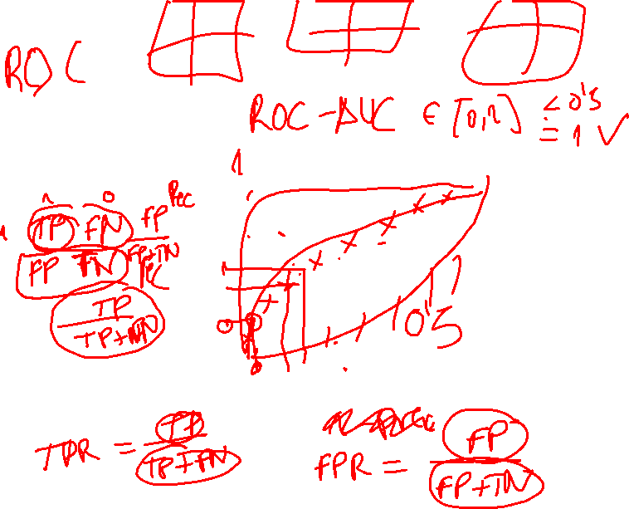
Curva ROC
Curva que nos indica cómo de bueno es nuestro modelo para distinguir las clases.
ROC (Receiver Operating Characteristic) es una curva de probabilidad, que va de 0 a 1.
¿Qué elementos la componen?
Eje X: FPR (False Positive Rate) = FP/(FP + TN)
0s identificados erróneamente como 1s
Eje Y: TPR (True Positive Rate) = TP/(TP + FN)
O lo que es lo mismo, el Recall -> Los positivos que he clasificado bien vs todos los positivos que había
AUC (Area Under the Curve) se trata del área de la curva ROC. Va de 0 a 1.
¿Cómo se interpreta?
Cuanto mayor es el AUC, más se acerca la curva a la esquina superior izquierda, mejor es el clasificador.
La línea recta del medio representa un clasificador aleatorio. Por tanto, cuanto más cerca de esa línea, peor.
Si la curva queda por debajo del random classifier quiere decir que nuestro modelo lo está haciendo peor que un clasificador aleatorio.
Si la curva forma un ángulo recto, tienes un clasificador perfecto...sospecha si has hecho algo mal.
Notes:
14

Slide 15
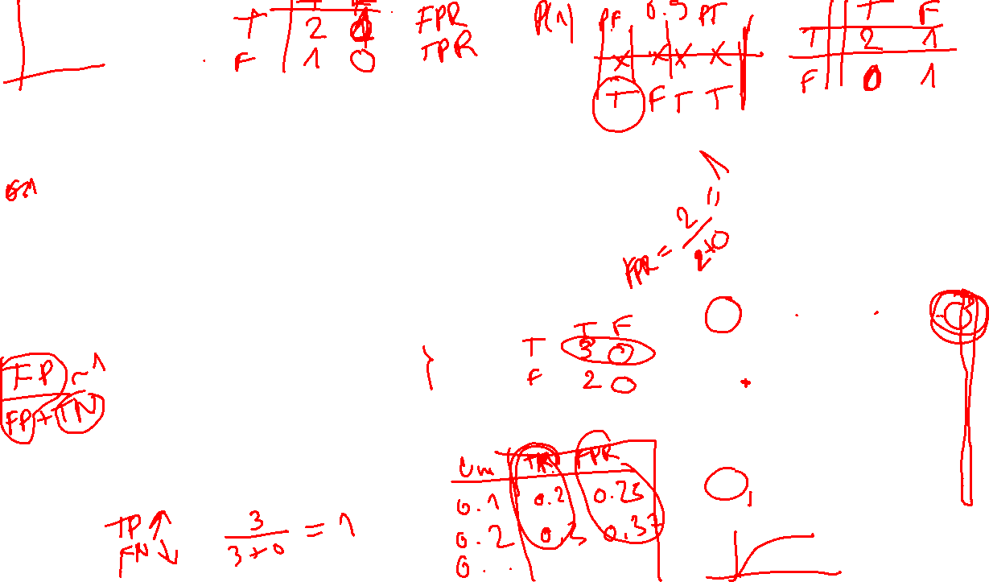
Entendiendo la ROC Curve
Como sabes, los modelos devuelven probabilidades en sus predicciones. Con un threshold (por defecto es 0.5), escogemos entre una clase u otra.
Si modifico el threshold, cambiarán mis predicciones, y por tanto mi matriz de confusión.
El threshold es una probabilidad, por lo que podré variarlo de 0 a 1.
Cada punto de la curva es cómo quedan mis FPR vs TPR probando varios thresholds.
Un punto de la curva (0.10, 0.6), se interpreta como FPR = 0.10, es decir, el 10% me identifica 1s como si fuesen 0s, y el 60% me está identificando bien los 1s.
¿Cómo interpreto la zona superior derecha de la curva? threshold bajo, por lo que soy más flexible con los 1s, se me cuelan más 0s como 1s:
FP aumentan
TN disminuyen
FPR = FP/(TN + FP) -> FPR se aproxima a 1
Caso extremo: detecto todo como 1s, por lo que no hay TN. ¿Resultado? FPR = 1
TP aumenta. Si dejo entrar a todos los 0s y 1s como 1s, voy a acertar los 1s siempre.
FN disminuye
TPR = TP/(TP + FN) -> TPR se aproxima a 1
Notes:
15

Slide 16
Preguntas
Notes:
16

